Slide 1
Графики с помощью MFC

Slide 2
Пакет Microsoft Foundation Classes (MFC) — библиотека на языке C++, разработанная Microsoft и призванная облегчить разработку GUI-приложений для Microsoft Windows путем использования богатого набора библиотечных классов.

Slide 3
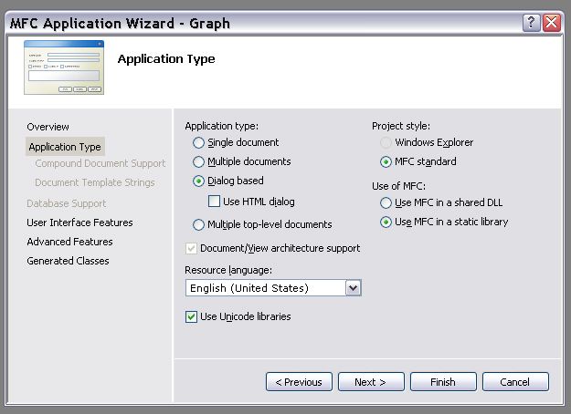
Создать проект типа MFC Application
Dialog based
MFC in a static library

Slide 4
В простейшем случае программа, написанная с помощью MFC,
содержит два класса, порождаемые от классов иерархии
библиотеки: класс, предназначенный для создания приложения, и
класс, предназначенный для создания окна.
class CTestGraphApp : public CWinApp
{
…
};
class CTestGraphDlg : public CDialog
{
};

Slide 5
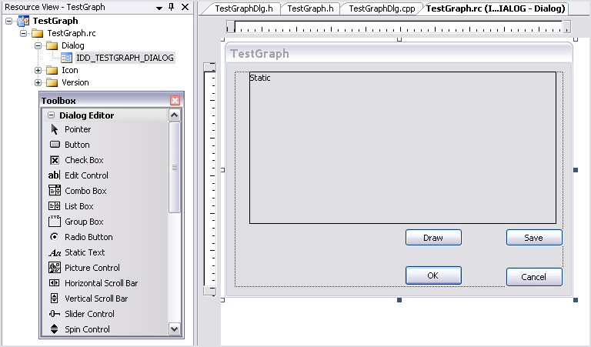

Slide 6
Область для рисования
Поместить на диалог элемент Static Text
Через окно свойств задать ему уникальный ID IDC_GRAPH
Объявить переменную типа CStatic в классе диалогового окна CStatic m_DrawArea;
Связать переменную и элемент DDX_Control(pDX, IDC_GRAPH, m_DrawArea); в методе DoDataExchange

Slide 7
Рисование по кнопке
Добавить кнопку на диалоговое окно
Создать метод, вызывающийся при нажатии на кнопку
  Двойной щелчок по кнопке
  Add Event Handler механизм

Slide 8
Device context
CClientDC – класс, который позволяет выводить графику в рабочей области окна.
Рисование происходит на так называемом контексте устройства (Device context). Идея следующая: рисуем на некотором абстрактном DC. Если DC связать с окном на экране, то рисование будет в происходить в окне; если связать его с принтером – то на принтере; если с файлом – то, соответственно, в файл.
Если рисование происходит внутри функции OnDraw, то в качестве параметра функции передается указатель на уже созданный приложением DC, поэтому его можно просто использовать, не заботясь о создании и удалении.
Если рисование происходит в какой-то другой функции (в ответ на какое-нибудь событие, например, при нажатии кнопки), то этот контекст нужно получить. Это делается так: CClientDC dc(this);

Slide 9
Рисуем график
      void CGraphDlg::OnBnClickedButton1()
      {
      //Создаем контекст, в котором будем рисовать
      CClientDC dc(&m_DrawArea);
      //Узнаем размеры прямоугольника
      CRect rc;
      m_DrawGraphics.GetClientRect(&rc);
      int w = rc.Width();
      int h = rc.Height();
      int x_start = 10;
      int y_start = h-10;
      //Рисуем …
      }

Slide 10
//Рисуем
CPen pnPenBlack(PS_SOLID,1,RGB(0,0,0));
CPen * pOldPen = dc.SelectObject(&pnPenBlack);
dc.FillSolidRect(rc,RGB(255,255,255));
dc.MoveTo(x_start - 5,y_start);
dc.LineTo(x_start + w-15, y_start);
dc.MoveTo(x_start,y_start+5);
dc.LineTo(x_start, y_start-h+15);
CPen pnPenRed(PS_SOLID,1,RGB(255,0,0));
dc.SelectObject(&pnPenRed);
dc.MoveTo(x_start, y_start);
for(int i = 3; i < w-x_start-2; i+=3)
{
dc.LineTo(x_start + i, y_start - int(h/3*(1 - sin((float)i))));
}
dc.SelectObject(pOldPen);

Slide 11
